Slide 1
Курсов проект Bookworm
НП „Обучение за ИТ кариера“
Автори: Елица Караилиева и Иешим Садула

Slide 2
НП „Обучение за ИТ кариера“
1. Цели:
Това приложение цели да направи живота на всички читатели, които губят своя списък с прочетени книги.

Slide 3
НП „Обучение за ИТ кариера“
2. Разпределение на ролите:
Елица Караилиева:
Таблицата Book и Author;
BussinessBook;
BussinessAuthor;
Методите за Book и Author в класа Display;
Класа Program;
Класа BookwormContext;

Slide 4
НП „Обучение за ИТ кариера“
2. Разпределение на ролите:
Иешим Садула:
Таблицата User и ReadingList;
BussinessUser;
BussinessReadingList;
Методите за User и ReadingList в класа Display;
Документацията и презентацията за проекта.

Slide 5
НП „Обучение за ИТ кариера“
3. Основни етапи в реализирането на проекта:
Създаване на базата данни;
Създаване на връзките между таблиците;
Създаване на класа Display и Program(създаване на презентационния слой);
Създаване на UnitTests.

Slide 6
НП „Обучение за ИТ кариера“
4.Реализация:
- Проектиране на базата данни и дефиниране на моделите: Създаване на модели за потребителите, книгите, авторите и списъка с прочетени книги, които да бъдат използвани за съхранение на данни в приложението.
- Реализация на контролерите: Създаване на контролери за всеки от моделите, които да осигурят възможност за извършване на операции като добавяне, редактиране, изтриване и извличане на данни.

Slide 7
НП „Обучение за ИТ кариера“
4.Реализация:
Използвани технологии: Проектът използва програмни езици C# и .NET Framework. За съхранение на данни се използва Entity Framework Core за работа с базата данни. За разработване на конзолен интерфейс се използва стандартната конзолна апликация в C#.
Описание и скрийншоти на приложението: Приложението позволява на потребителите да управляват информация за албуми, изпълнители, песни и музикални групи чрез текстов конзолен интерфейс. Потребителите могат да добавят нови записи, да редактират съществуващи, да изтриват и да преглеждат данни за съответните обекти.

Slide 8
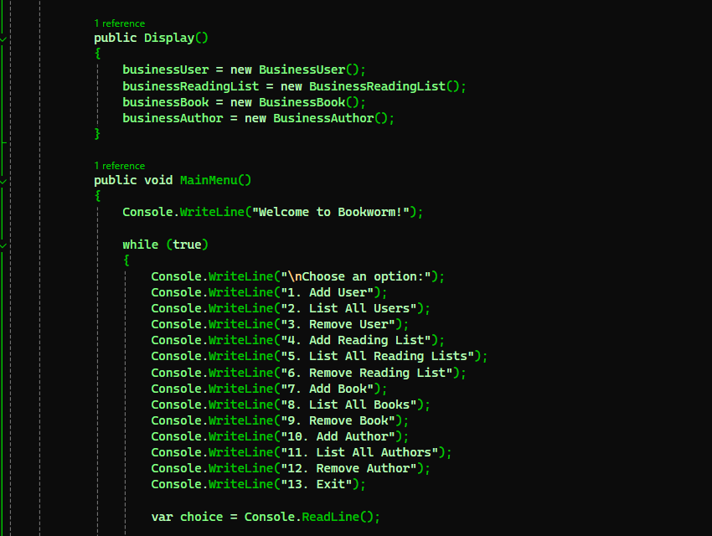
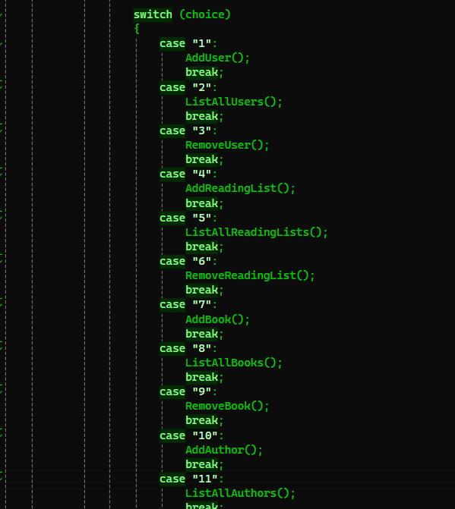
НП „Обучение за ИТ кариера“
4.Реализация:

Slide 9
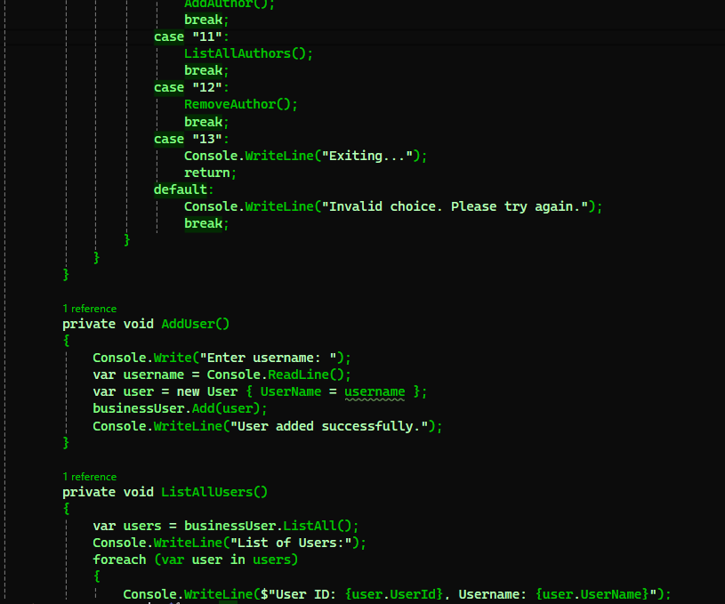
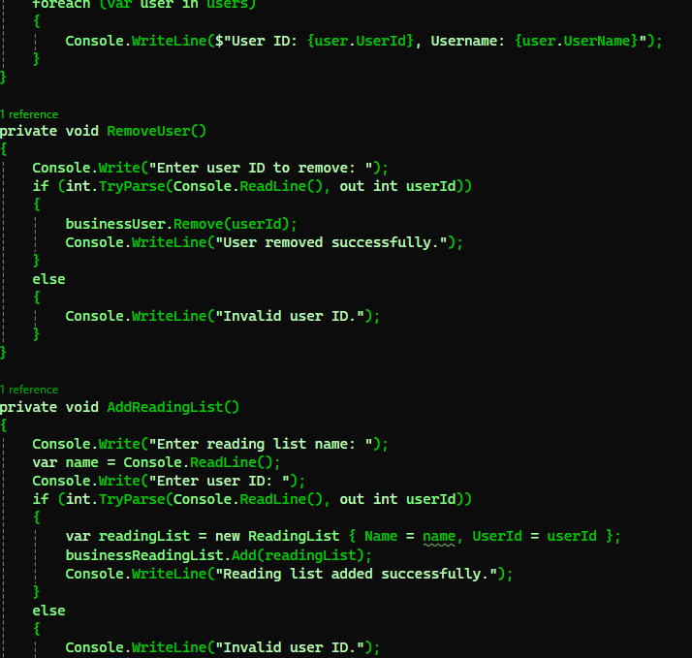
НП „Обучение за ИТ кариера“
4.Реализация:

Slide 10
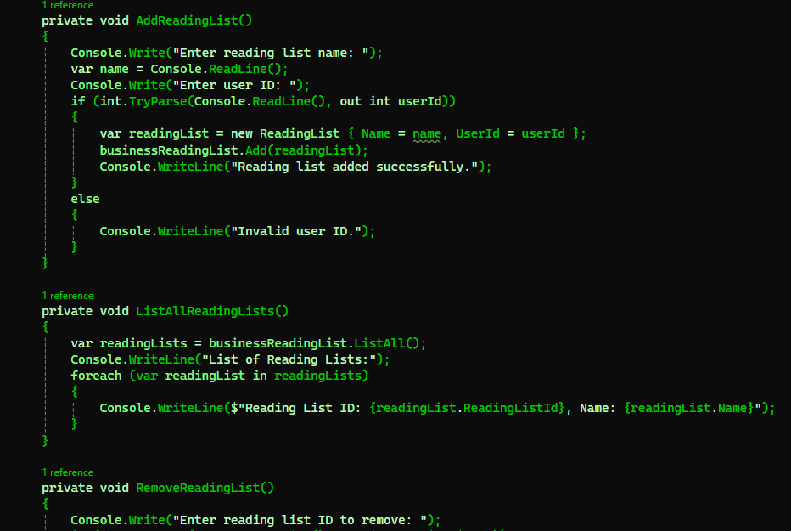
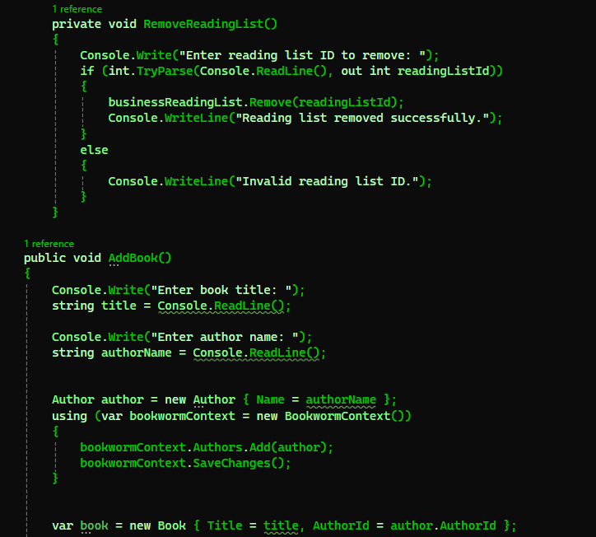
НП „Обучение за ИТ кариера“
4.Реализация:

Slide 11
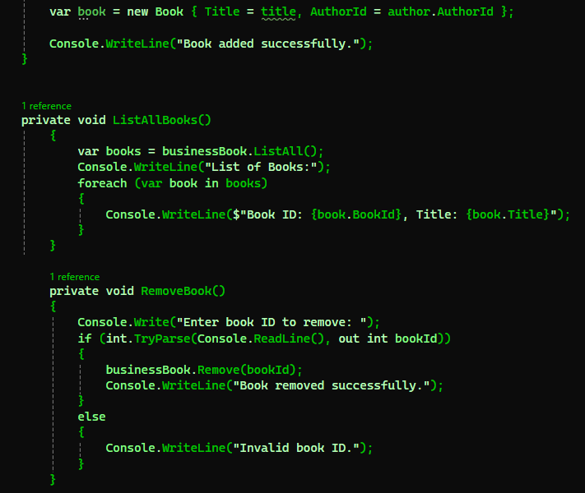
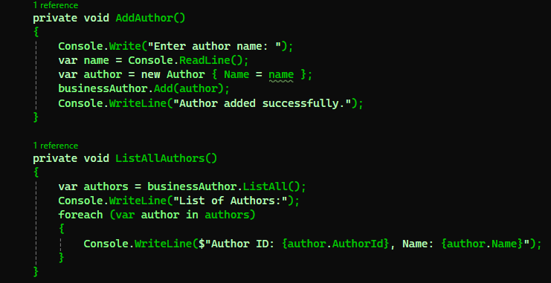
НП „Обучение за ИТ кариера“
4.Реализация:

Slide 12
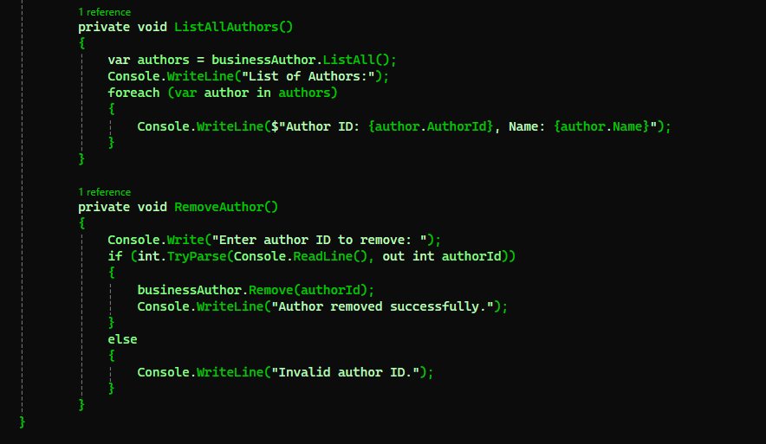
НП „Обучение за ИТ кариера“
4.Реализация:

Slide 13
НП „Обучение за ИТ кариера“
4.Реализация:
-Програмен код на по-важните методи:*Програмният код за всеки от контролерите и дисплей класовете е предоставен в предоставеният проект.

Slide 14
НП „Обучение за ИТ кариера“
5. Развитие и нововъведения:
В бъдеще, проектът може да бъде разширен с добавянето на допълнителни функционалности като търсене, филтриране и сортиране на записи, както и подобрена визуализация на информацията за потребителите.

Slide 15
НП „Обучение за ИТ кариера“
6. Заключение:
Проектът "Bookworm" представлява успешна реализация на система за управление на библиотека, която предоставя на потребителите удобен начин за управление на списъците с прочетени книги от тях.

